Slide 1

Объекты и принципы ООП в JavaScript
ORTDNIPRO.ORG/JS

Slide 2
1. Объекты

Slide 3
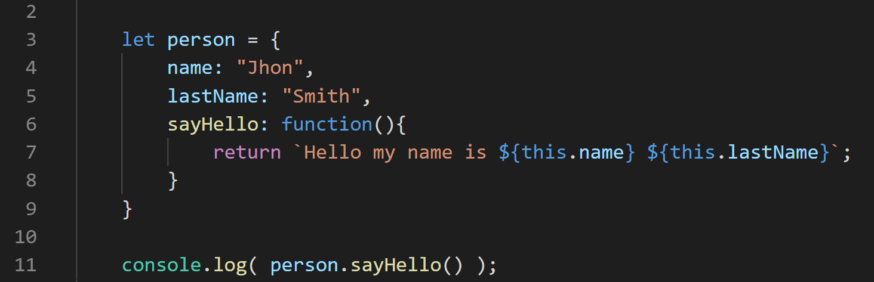
Объекты в JavaScript
Объект в JavaScript представляет собой ассоциативный массив содержащий данные (свойства) и функции (методы) которые эти данные обрабатывают. Объект в JavaScript один из шести базовых типов данных.
Подробнее: https://learn.javascript.ru/object
3

Slide 4
Ключевое слово this
Ключевое слово this – ссылка на сам объект. Другими словами this указывает на тот ассоциативный массив (объект) которому принадлежит функция, в которой this используется встречается. this используется только в функциях объекта. Важно: у arrow-функций нет своего this.
Подробнее: https://learn.javascript.ru/object-methods
4

Slide 5
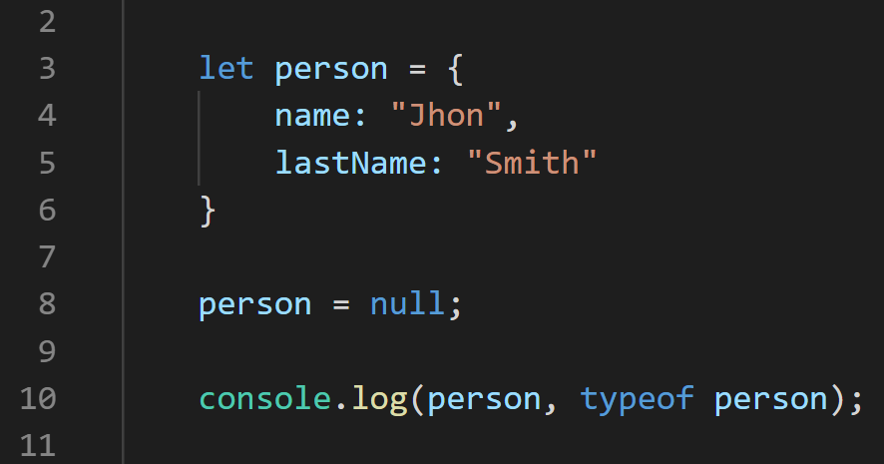
null – заглушка на случай “когда объекта нет”.
Объекты в JavaScript
5

Slide 6
object - ссылочная структура данных, т.е сам объект находится где-то в памяти, а в переменной находится только ссылка на него, поэтому когда мы копируем такую переменную в другую, то копируются только ссылки, а сам объект остаётся одним и тем же.
Объекты в JavaScript
ob
{ name: Ivan,
age: 33,
… }
ob2
6

Slide 7
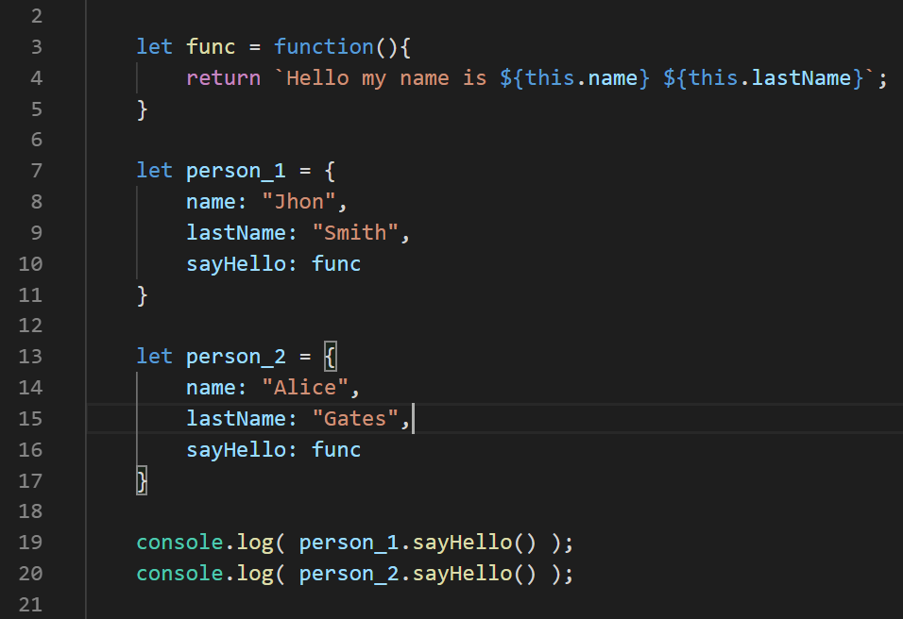
this привязывается в динамике
this привязывается к объекту в момент вызова метода, поэтому одна и та же функция может входить в состав двух и большего количества объектов.
Подробнее: https://learn.javascript.ru/object-methods
7

Slide 8
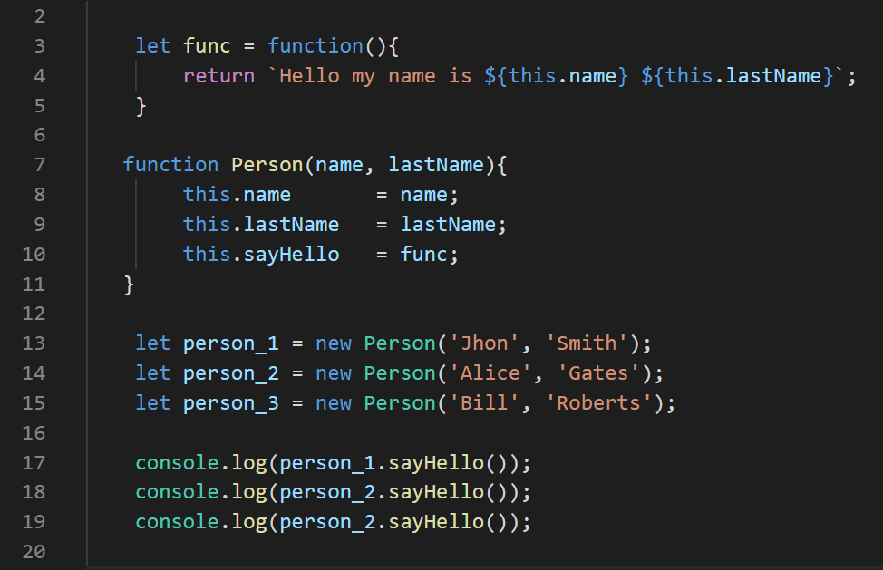
Функция-конструктор - позволяет создавать много однотипных объектов. Функция конструктор всегда должна использоваться с оператором new, иначе у неё не будет доступа к this ново созданного объекта. Использовать оператор return не нужно. Конструктор может (и как правило должен) иметь параметры.
Конструктор – Когда нужно много однотипных объектов
Подробнее: https://learn.javascript.ru/constructor-new
8

Slide 9
2. Прототипы

Slide 10
Прототип это объект который «дополняет» своими свойствами и методами другой (дочерний) объект. Установить кто у объекта будет прототипом можно при помощи свойства __proto__.
Прототипы
У объекта может быть объект-предок, в JavaScript его называют прототипом. Если требуемое свойство (или метод) не найден в объекте, то оно ищется у прототипа.
Благодаря прототипам в JavaScript можно организовать объекты в «цепочки» так, чтобы свойство, не найденное в одном объекте, автоматически искалось бы в другом (родительском).
Подробнее: https://learn.javascript.ru/prototypes
10

Slide 11
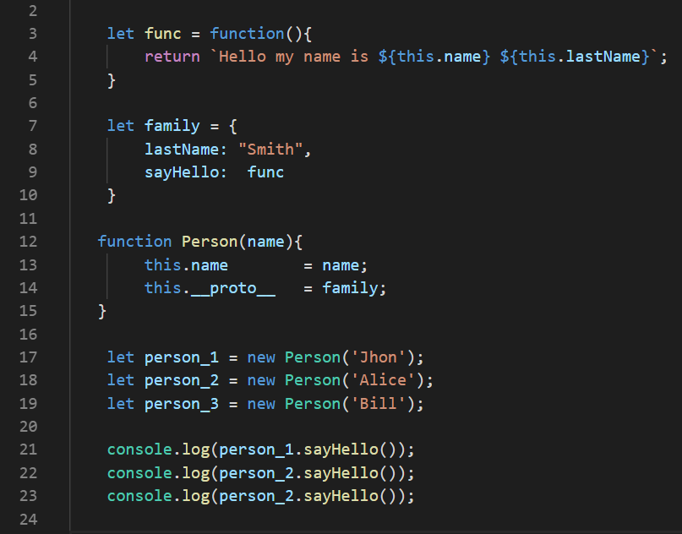
Прототипы
Свойство или метод не найденные в объекте – будут взяты из прототипа (или прототипа прототипа, если в цепочке прототипов искомое свойство или метод есть).
Подробнее: https://learn.javascript.ru/prototypes
11

Slide 12
3. Классы

Slide 13
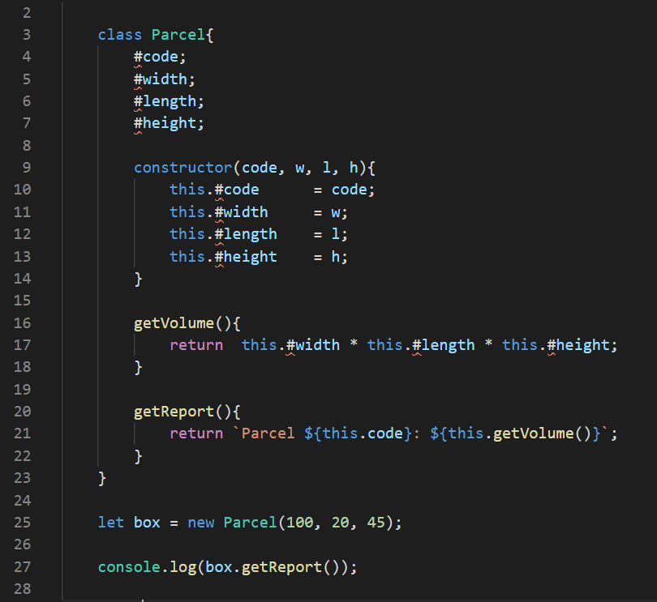
Классы в ECMAScript 2015-2019
Классы пришли в JavaScript из других (типизированных) языков программирования. В которых классы применяли для описание структуры объектов которые на основе класса создаются. Класс выступают своего рода «чертежом» по которому будут создаваться объекты.
Подробнее: https://learn.javascript.ru/class
13

Slide 14
Классы в ECMAScript 2015-2019
Классы в JavaScript’е являются лишь надстройкой («маскировкой», «синтаксическим сахаром») над прототипной моделью построения объектов. И не являются её заменой.
Подробнее: https://learn.javascript.ru/class
14

Slide 15
Классы в ECMAScript 2015-2019
По сути описывая класс мы создаём функцию конструктор в которой идёт перечисление свойств и методом будущего объекта. А далее эта функция вызывается через оператор new.
В ES2019 была добавлена возможность создавать приватные (закрытые) свойства и методы. К этим методам есть возможность обратится только из методов объекта. Из вне они недоступны. Их легко отличить по символу # в начале имени.
Подробнее: https://learn.javascript.ru/private-protected-properties-methods
15

Slide 16
4. Методы .toString() / .valueOf()

Slide 17
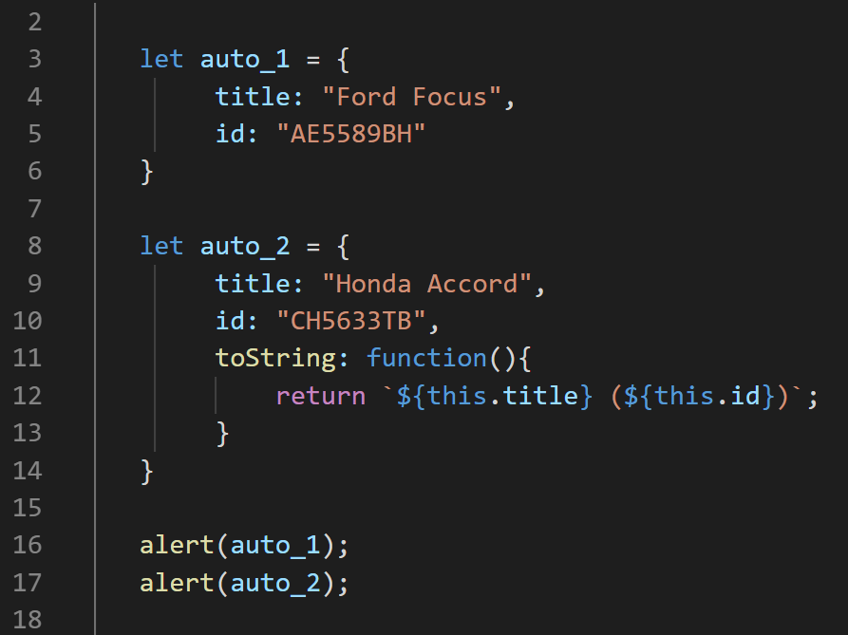
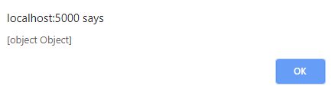
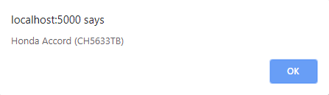
Методы .toString() / .valueOf() у объектов
Метод .toString(), если он определен у объекта – позволяет браузеру корректно преобразовать объект к строке. Также есть метод .valueOf() для преобразования к числу.
17
Подробнее: https://learn.javascript.ru/object-toprimitive

Slide 18
5. Объект Date

Slide 19
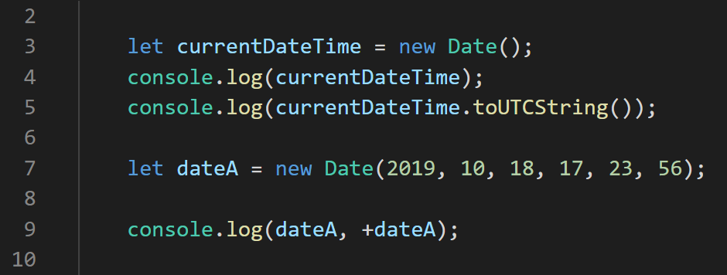
Дата/Время в JavaScript
В JavaScript есть (относительно) удобные возможность работы с датой и временем – объект Date. Дату можно преобразовать к UTC-виду или timestamp’у, и получить отдельные её компоненты (год, месяц, … минуты, секунды).
Подробнее: https://learn.javascript.ru/datetime
19

Slide 20
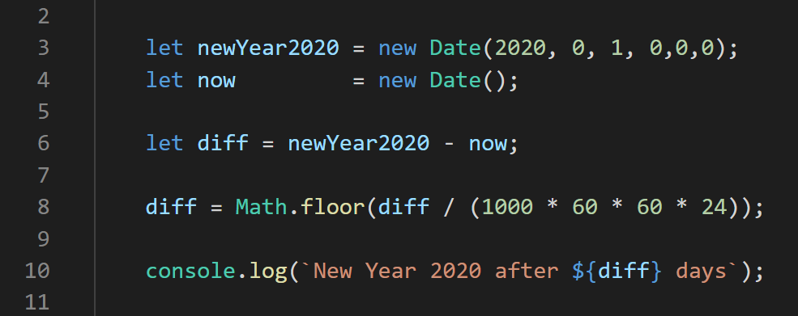
Дата/Время в JavaScript
Две даты можно вычитать одну из другой, в результате мы можем получить разницу в миллисекундах между этими датами. Это возможно за счёт преобразования даты к числу (Timestamp’у) которое показывает кол-во миллисекунд прошедшее от начала Unix-эпохи.
20
Подробнее: https://learn.javascript.ru/datetime

Slide 21
Дата/Время в JavaScript
Важные моменты при работу с датой/временем:
Не забывать про разницу между местным и UTC-временем;
Не забывать про смещение ( метод: .getTimezoneOffset());
Помнить о возможности преобразования даты времени в timestamp и обратно;
Помнить о возможности выполнять вычитание дат (и тем самым находить продолжительность какого-либо процесса);
JavaScript даёт определённые возможности по форматирование вывода даты/времени, при помощи методов .toLocaleString(), . toLocaleDateString(), .toLocalTimeString(). Но эти возможности крайне ограничены.
Подробнее: https://habr.com/ru/company/mailru/blog/438286/
21

Slide 22
6. Глобальный объект globalThis (window)

Slide 23
Глобальный объект window (globalThis)
Браузер добавляет в JavaScript всего один объект – window (globalThis). Но этот объект содержит все необходимые инструменты для манипуляции HTML-документом.
Подробнее: https://learn.javascript.ru/global-object
23

Slide 24
Глобальный объект window
Объект window можно использовать неявно, т.е. опускать его имя при написании кода.
Свойства и методы window
.setInterval();
.setTimeOut();
.alert();
.prompt();
.confirm();
…
24

Slide 25
7. Множество (Set)

Slide 26
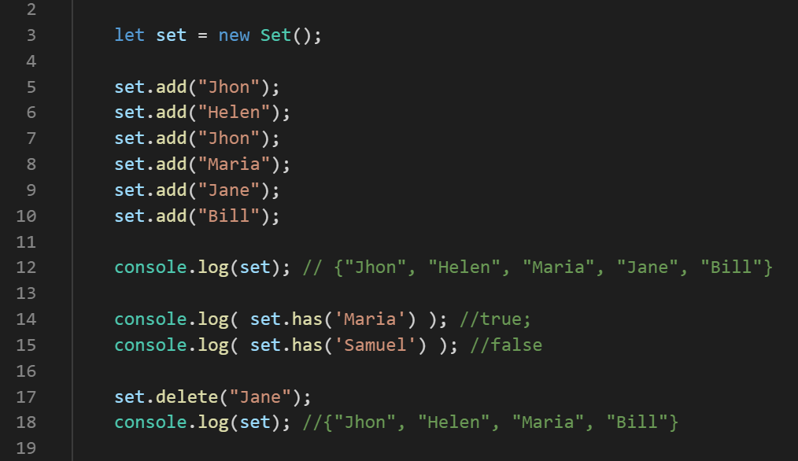
Множество / Set
Set – коллекция без ключей (создаётся при помощи ключевого слова new), позволяет хранить любые типы данных. Элемент множества встречаться в нём не более чем один раз. Есть возможность узнать есть ли элемент во множестве (метод .has(…)), а также узнать размер множества (свойство .size).
Подробнее: https://learn.javascript.ru/set-map
26

Slide 27
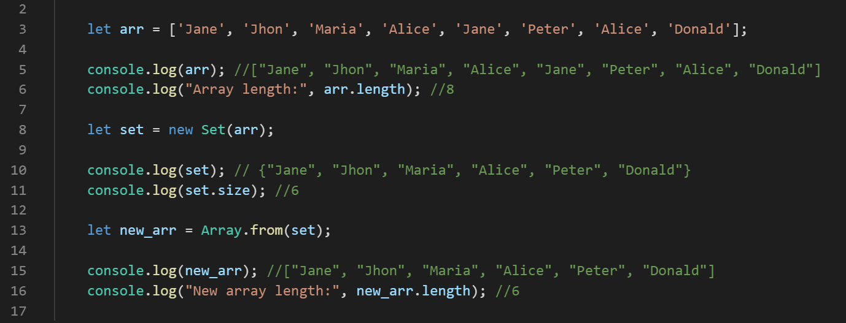
Избавление от дубликатов при помощи Set
Подробнее: https://learn.javascript.ru/set-map
27

Slide 28
8. Принципы
модульного тестирование (Unit Testing)

Slide 29
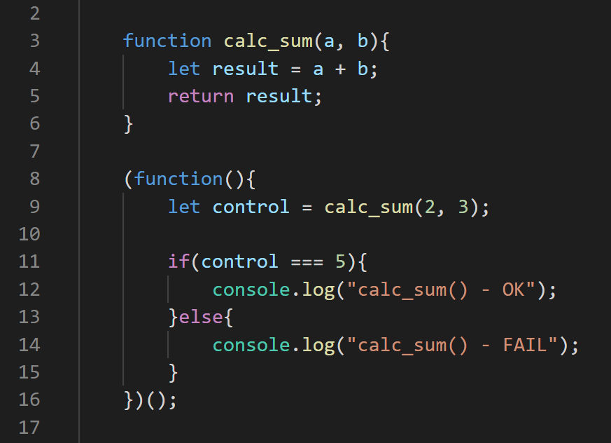
Unit testing – модульное тестирование
Идея модульного тестирования (Unit testing) в том, чтобы писать код который будет проверять работу основного кода. Функция, как пример модуля, может быть протестирована другой, написанной нами функцией. Основная польза модульного тестирования в том, что при изменении кода функции мы может оперативно определить не поломался ли её функционал.
Подробнее: https://habr.com/ru/post/169381/
29

Slide 30
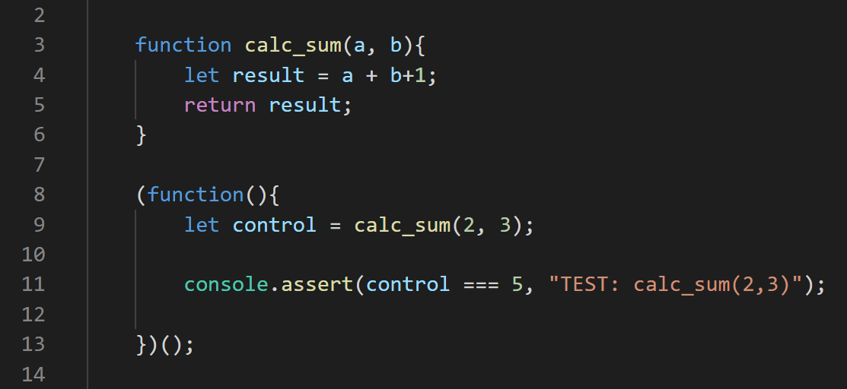
Unit testing – модульное тестирование
Метод console.assert() – удобный способ добавить вывод информации об ошибках в консоль разработчика.
Подробнее: https://developer.mozilla.org/ru/docs/Web/API/Console/assert
30

Slide 31
9. Немного практики

Slide 32
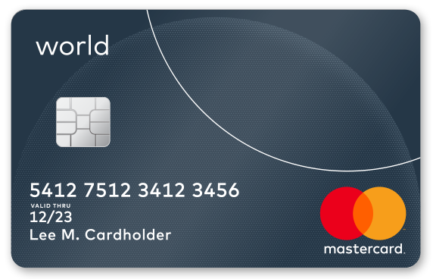


Алгоритм Луна
4916 5526 5398 1949
5357 6872 3409 1447
Алгоритм Луна проверяет контрольную сумму числа, широко применяется для проверки корректности номера банковских карт.
Задача: пользователь вводит номер банковской карты, необходимо проверить не ошибся ли он.
Подробнее: https://uk.wikipedia.org/wiki/Алгоритм_Луна
32

Slide 33
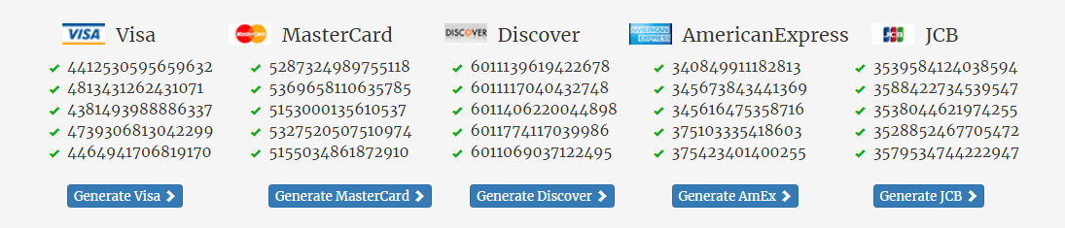
Генератор номера карты
Генератор номеров банковских карт: https://www.freeformatter.com/credit-card-number-generator-validator.html
33

Slide 34
Будет полезным

Slide 35
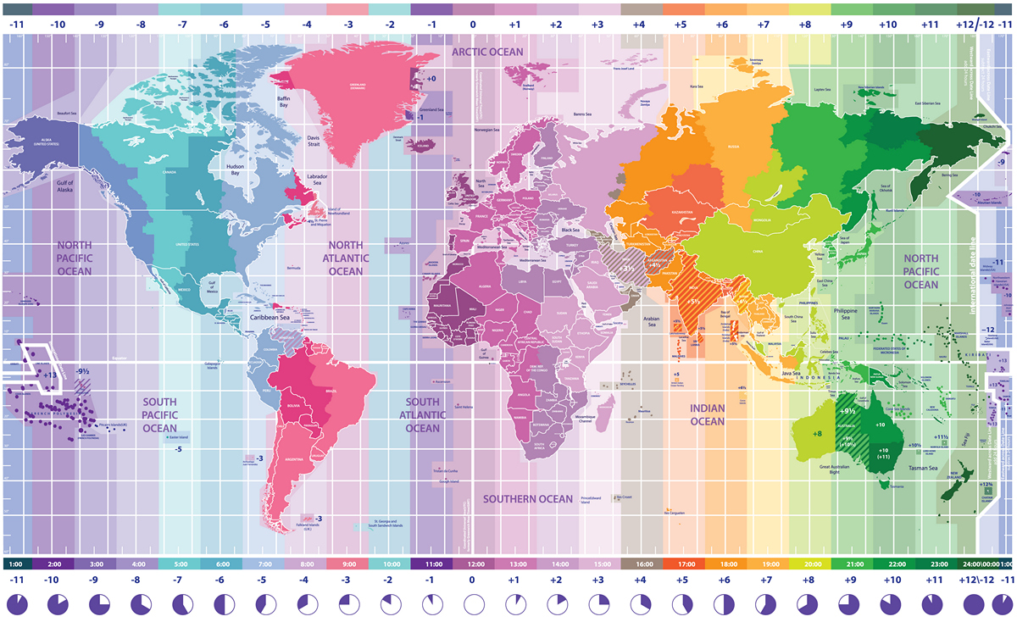
Работа с часовыми поясами в JavaScript
https://habr.com/ru/company/vk/blog/438286/

Slide 36
На следующем занятии

Slide 37
На следующем занятии
Работа с DOM
(работа с разметкой документа)

Slide 38
Домашнее задание
/сделать

Slide 39
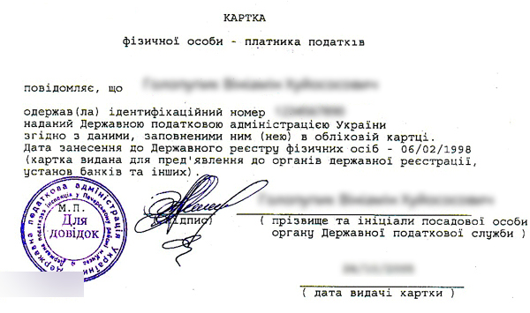
Домашнее задание #С.1
«Проверка ИНН»
Пользователь вводит ИНН (физ. лица Украины). Необходимо определить: корректен ли код, узнать дату рождения, определить пол и сколько полных лет человеку.
Для проверки:
3463463460 – пол женский, д.р. 28.10.1994;
2063463479 – пол мужской, д.р. 29.06.1956.
39

Slide 40
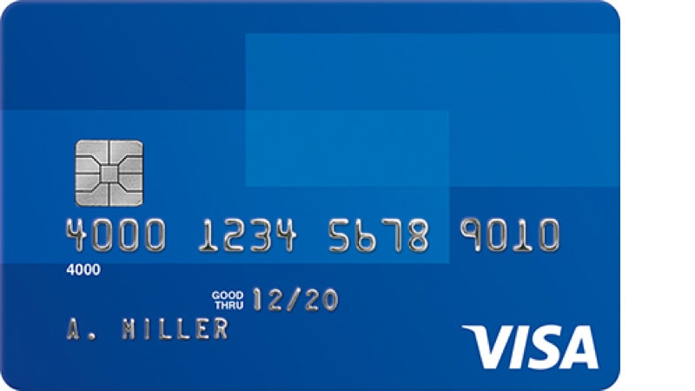
Домашнее задание #C.2 | «Проверка номера карты»
Задача: Пользователь вводит номер банковской карты, необходимо проверить корректный он или нет. И определить тип платёжной системы: Visa, Mastercard, Maestro или Другая.
Подсказка:
MasterCard это не только 5-ка в начале,
Длинна номера карты это не всегда 16 цифр,
Генератор номеров вам в помощь.
40

